Slide 1
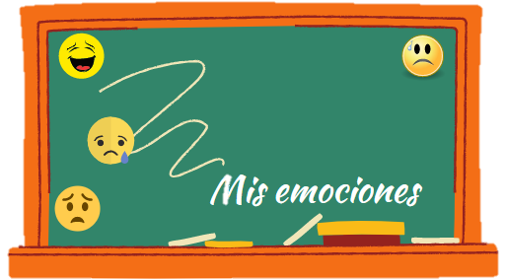
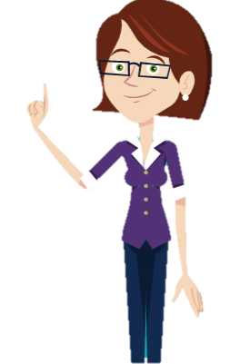
Parte III.-Dinámicas para la Atención Socioemocional
de adolescentes ante la pandemia COVID-19
Dirección de Educación Secundaria

Slide 2
Contenido…
1. Objetivo de las dinámicas.
Guía a seguir.
3. Recordemos lo importante que es mi salud mental.
Dinámica 1. Hacia una pedagogía de la reducción del riesgo de contingencias sanitarias.
4. Aprender a calmarse.
Dinámica 2. Me concentro en mi respiración y escucho el entorno.
Dinámica 3. Me concentro en mi lugar favorito.
Me concentro.
Dinámica 4. Señor silencio.
Dinámica 5. Al revés.
Me reconozco.
Dinámica 6. Estados emocionales.

Slide 3
Objetivo de las dinámicas…
En esta segunda sección del manual se pretende enseñar a las alumnas y los alumnos a reconocer sus emociones a través de un conjunto de dinámicas lúdicas y recreativas, desarrollando de esta forma su inteligencia emocional, siendo capaces de saber ¿qué están sintiendo?, generarles expectativa y motivación inicial sobre el tema a trabajar.

Slide 4
Guía a seguir…
Se espera que las y los docentes se sientan motivados para crear otras actividades nuevas que puedan ser compartidas entre docentes, apoyándose mutuamente en este proceso de recuperación socioemocional de nuestras y nuestros estudiantes.
A continuación ofrecemos dinámicas lúdicas y recreativas orientadas a cuatro aspectos del autocuidado y el soporte socioemocional: a) aprender a calmarse, b) ejercitar la concentración, c) reconocerse a sí mismos y, d) generar vínculos de grupo seguros y estables.
Cada una de ellas posee una estructura básica que considera lo siguiente:
1.-Presentación breve del tema: ¿Qué buscamos con ella y por qué es importante?, en esta parte se pueden usar herramientas o dispositivos de mediación pedagógica como: dinámicas, videos, preguntas, entre otros que generando una expectativa sobre el tema a trabajar.
2.-Dinámica a trabajar: Se busca que las y los participantes profundicen el diálogo y la reflexión acerca del tema. Pueden realizar alguna actividad para elaborar un producto (afiches, trípticos, historietas, pancartas, canciones, poemas, resúmenes, entre otros). Para ello, pueden utilizar estrategias como: trabajos grupales, preguntas dirigidas, y similares.
Es importante que durante este momento estemos atentos a los sentimientos que van expresando las y los estudiantes frente a las actividades planteadas y a las interacciones que se presenten, con la finalidad de poder orientarlos.

Slide 5
Guía a seguir…
3.-Cierre: aquí se resaltan las ideas centrales sobre el trabajo realizado. En algunos casos se propone realizar una evaluación acerca de: ¿Cómo se sintieron? ¿Qué fue lo que más les interesó? ¿Qué aprendieron? ¿Para qué les va a servir?, etc. Esta evaluación permitirá a las y los estudiantes ser conscientes del proceso vivido y de las posibilidades que el aprendizaje realizado les ofrece.
4.-Después de la hora de tutoría se propone la generación de espacios de retroalimentación a lo largo de las semanas, para continuar reforzando las ideas trabajadas en la sesión.

Slide 6
Recordemos lo importante qué es reconocer mis emociones.
Dinámicas de Trabajo

Slide 7
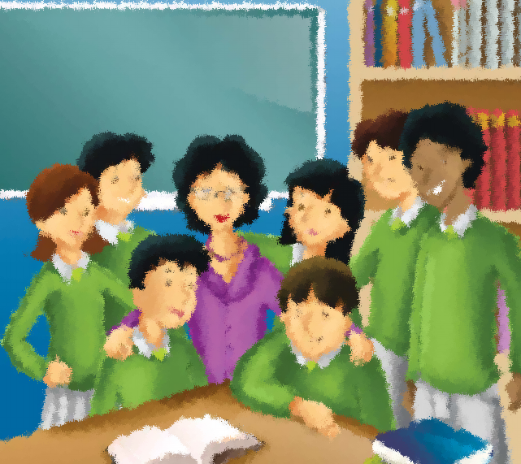
Dinámica 1.
Hacia una pedagogía de la reducción del riesgo de contingencias sanitarias.
PONGAMOS EN PRÁCTICA NUESTRAS COMPETENCIAS SOCIOEMOCIONALES.
Aprendizaje interactivo: lluvia de ideas, discusiones en pareja grupos pequeños y con el conjunto
grupo, presentaciones por estudiantes, Docentes o especialistas visitantes relacionados con el tema.
Aprendizaje afectivo: Compartir sentimientos sobre las situaciones que vivieron en el confinamiento
COVID-19 y ejercicios de empatía.
Aprendizaje Investigativo: Investigación y análisis de riesgos.
Aprendizaje Experimental: Juegos de mesa (rompecabezas con conceptos de la contingencia sanitaria).
Aprendizajes de Acción: desarrollar mapas de riesgo, diseñar campañas de protección, reducción de
riesgos (cartel).

Slide 8
Aprender a calmarse...
Para poder calmarnos necesitamos un estado físico-anímico relajado, cuya base está en la respiración pues,
es por medio de ésta que podemos lograr relajación y tranquilidad en momentos de tensión y agitación.
La forma en que respiramos está en estrecha relación con nuestros estados de ánimo.
Aprender a respirar bien y modificar la respiración cuando se altera, permite mantener el ánimo en alto y enfrentar mejor nuestra vida diaria y afrontar el estrés y la sobrecarga que se genera por variables externas a nosotros mismos.
Todo aprendizaje necesita de repetición para tornarse un hábito, la mayoría de las personas no saben respirar abdominalmente, (respiración de calma) ahí la importancia de aprender a hacerlo bien.
Respirar bien oxigena e irriga nuestro cerebro, permitiendo pensar, concentrarse y que nuestras acciones sean más efectivas.
Tomar conciencia de como el aire entra y sale de nuestro cuerpo, su fuerza, su ritmo, sus efectos en nosotros mismos y en el exterior, ayuda a auto regularnos en los momentos difíciles o tensos y ponerla concentración en la tarea.

Slide 9
Aprender a Calmarse...
Existen diferentes formas de relajarse que podemos enseñar: Contactarse con el cuerpo, con la tierra, concentrándose en diferentes cosas, imaginar un lugar que les gusta mucho, etc.
El docente puede elegir diferentes elementos en los que el alumno se concentre, estimulando de esta manera, su memoria, imaginación y los sentidos.
A continuación se presentan una serie de ejercicios que ocupan muy poco tiempo (desde dos minutos) y que tienen alto impacto en lograr condiciones adecuadas para el aprendizaje.

Slide 10
Dinámica 2.
Me concentro en mi respiración y escucho el entorno…
Pídale a las y los estudiantes que se sienten derechos en sus sillas, con la espalda recta y los dos pies paralelos sobre el suelo.
Dígales que cierren los ojos y que se concentren en su respiración.
Una vez que todos están en postura correcta, repita: siento cómo entra el aire por mi nariz hasta mi estómago, mi abdomen se infla, ahora el aire lentamente comienza a salir por mi nariz. Repita unas 4 a 5 veces y déjelos respirar.
El ejercicio puede quedar hasta aquí y durar 2 minutos.
4. Una vez que los estudiantes ya saben bien respirar, integre el siguiente paso.
5. Pídales que se concentren en los ruidos que hay en el ambiente, desde los más cercanos hasta los más
lejanos.
6. Mencione lo que está ocurriendo en el momento, ej.: un ruido del exterior o algún ruido que usted haga.
7. Mantenga silencio para que los estudiantes se concentren libremente. Deben mantener atentos unos 3
minutos.
8. Finalmente, hágalos volver la atención a su respiración.
Una vez que todos vuelven, gentilmente y lentamente pídales que abran sus ojos y pregunte cómo
se sintieron, si les resultó.

Slide 11
Dinámica 3.
Me concentro en mi lugar favorito…
Ejercicios de meditación guiada para adolescentes
En primer lugar, es primordial estar en un espacio cómodo y libre de ruidos que nos puedan molestar.
Debemos sentarnos y cerrar los ojos para empezar a visualizar situaciones o lugares que nos transmitan calma. Estas técnicas nos servirán para alejarnos mentalmente de los factores estresantes que rodean al adolescente.
Una vez visualizado aquello que nos transmite calma (una playa relajante, un bosque, un lago...) debemos mantener los ojos cerrados.
Lentamente, podemos adentrarnos en esos lugares imaginarios, siguiendo una respiración pausada y prestando atención a nuestros sentimientos y emociones.
Podemos visualizar e imaginarnos lo calmados que estaríamos si estuviéramos realmente en ese lugar. Vernos de ese modo, puede activar partes de la corteza cerebral que proporcionen relajación real.
Para finalizar el ejercicio, debemos abrir los ojos gentil y lentamente, mantener la respiración calmada. Podemos llegar a percibir cómo se mantiene el sentimiento de calma y el estrés se ha disipado en cierto grado.

Slide 12
Me concentro…
Después de una contingencia de cualquier tipo es esperable que las personas tiendan más a la desconcentración, miles de imágenes, sensaciones y sentimientos rondan por su cabeza y no les permite enfocarse con claridad. En una sala de clases, con muchos jóvenes que interactúan, que viven y reviven las situaciones vividas, la concentración se hace más difícil aún.
Podemos lograr concentración desde diferentes lugares; si lo hacemos desde el movimiento, una ronda o un ejercicio de psicomotricidad con manos o dedos siguiendo un ritmo; será una estupenda opción ya que en ella todo el cuerpo está dispuesto para seguir una melodía o un ritmo, siempre armónico y suave que le llevará a la calma y en ese estado a la capacidad de enfocarse nuevamente.
“El ritmo” es el orden del movimiento, decía Platón. Seguir un determinado ritmo con el cuerpo, sean manos o pies nos obliga a ser conscientes de ere mismo ritmo y a focalizar la mente en la secuencia a realizar. La vida misma es rítmica. La respiración que nos hace vivir es rítmica.
Los juegos de dedos implican, además de lo rítmico que otorga el alternar y hacer movimientos cruzados, se activan los dos hemisferio cerebrales que tienen una manera particular de actuar frente a la llegada de información.

Slide 13
Me concentro…
El hemisferio derecho capta de manera más difusa y global la información.
El hemisferio izquierdo es más analítico y detallista.
El cerebro izquierdo controla el pensamiento racional y abstracto del sujeto.
El contra lateral actúa de una manera más intuitiva e imaginativa, además controla la parte emocional y en particular es responsable de los sentimientos de miedo, duelo y pesimismo general.
Cuando hacemos este tipo de ejercicios con nuestro cuerpo, nuestras manos y dedos, estamos activando los hemisferios, es hacer “ejercicio cerebral”, y nos entrega energía, comportamiento, actitud, concentración, audición y visión positiva para enfrentar procesos y situaciones difíciles. Este tipo de ejercicios potencia los aprendizajes, siempre que se realicen de manera habitual.
Recuerde que las personas rara vez somos capaces de mantener concentración sobre una actividad más de 20 minutos.
Desde otro lugar, el mirar con detención requiere concentración: los puzzles, la búsqueda de diferencias o actividades simples de observación de espacios, objetos, sus propias manos, ayudan a practicar el enfocarse. Saber observar permite aprender cosas que nos sirven para adaptarnos y para enfrentar momentos difíciles como contingencias sanitarias, terremotos, incendios, huracanes u otros.

Slide 14
Dinámica 4.
Señor Silencio…
Ubíquese en el centro de la clase, en donde todos los estudiantes puedan observar directamente.
Cuénteles que llamarán al silencio con sus manos.
Cante o recite con los estudiantes, haciendo gestos que se indican en la canción.
Use uno de los siguientes versos.
Abro una mano
Abro la otra
Cierro los ojos
Abro la boca
Cierro una mano
Cierro la otra
Abro los ojos
Cierro la boca
4. Cierre invitando a seguir trabajando.
Abro un ojo, Abro el otro
Y me rasco la nariz
Abro un ojo, abro el otro
Y me estiro así, así
Abro un ojo, abro el otro
Y hago shh, shh, shh
Y hago shh, shh, shh

Slide 15
Al revés…
Dinámica 5.
Invite a los estudiantes a realizar un pequeño ejercicio que les permita focalizar su atención.
Usted escribirá un número en la pizarra y ellos deberán leerlo en orden inverso.
Por ejemplo, ante el primer número 625, el inverso sería 526.
Vaya poniendo cada vez mayor cantidad de números para aumentar la dificultad.
Una vez que hayan logrado, indique que ya han podido focalizar su atención y pueden volver al trabajo.
También cuando un estudiante diga que no puede concentrarse, recuérdele este ejercicio para que tenga la seguridad de que si tiene la capacidad de concentrarse.
563
7394
64721
252929
6492746
54290142
967231283

Slide 16
Me reconozco…
Se puede aprender a no reaccionar impulsivamente a las emociones fuertes. El primer paso es conocer el papel que juegan las emociones en nosotros mismos y en nuestras relaciones con las demás personas, y conocer nuestras propias tendencias.
El segundo es aprender a calmarse para pensar antes de actuar.
Conviene convertir las emociones en palabras y acciones, ellas serán mucho más adaptativas si han sido reflexionadas. Pues así como no expresar y guardarse las emociones enferma, las palabras o acciones pueden tener efectos negativos en nosotros o en las otras personas, que no podemos prever.
Sin que nos demos cuenta esto va formando nuestro carácter y una imagen frente a los otros, que no necesariamente tiene que ver con cómo queremos ser y cómo queremos que nos vean.
Las y los estudiantes se ven expuestos a importantes cambios, y a una exigencia que viene de ellos mismos y del contexto: son más grandes, se espera que sean responsables, y que tengan un proyecto que los motive y les haga esforzarse en algo. Sin embargo, muchas veces no saben ni quienes son ni lo que desean hacer. Surge un sentimiento de soledad, de intranquilidad, de incomprensión, de rabia, a veces depresión y otras impulsividad.

Slide 17
Continuación: Me reconozco…
Algunos adolescentes evitan reflexionar mucho. Muy egocéntricos, generalmente inseguros, se muestran inhibidos o a veces con una falsa y excesiva seguridad.
Una forma de ayudar en esta etapa consiste en permitirles ver que no es algo que solo ellas o ellos están pasando, sino que con diferentes características sus compañeras y compañeros también están teniendo una vivencia parecida. También ayuda ponerle nombre y reconocer el sentido que esta incertidumbre tiene: buscarse a sí mismo y su proyecto.
En un momento de crisis, las y los adolescentes pueden ser una maravillosa ayuda a toda la comunidad local en que se encuentran; ellas y ellos tienen una fuerza y energía que se hace urgente en esos momentos. Si se conocen y saben de sus potencialidades, las pondrán por entero al servicio de esa comunidad, pues están en busca de su héroe interior, ese que es capaz de llevar a cabo sus grandes sueños y solo requieren de que se les reconozca y oriente emocional y empáticamente.

Slide 18
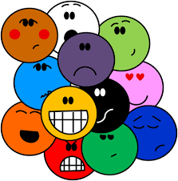
Estados emocionales…
Dinámica 6.
Mencione a las y los estudiantes que a lo largo de la vida, y cotidianamente pasamos por diversos estados emocionales (alegría, pena, rabia, templanza). Lo ideal es que narre un momento de su vida en que haya tomado una acción por una determinada emoción.
Explique que las emociones tienen relación con lo que valoramos, por ejemplo, si valoramos la verdad, nos molesta la mentira, si valoramos la justicia, nos ponemos contentos cuando consideramos que se hace lo correcto.
Pídales que escriban una emoción que haya sentido en las últimas dos semanas y que puedan asociar a un valor, que describan en el momento en que se sintieron así.
Dígales que le cuenten a su compañero o compañera de banco la emoción y el momento en que la sintieron.
Luego abra un plenario, donde algunas chicas o chicos expongan. Es muy importante que recalque la noción de estado emocional, no es que una persona sea así, sino que está pasando por ese estado emocional.

